Slide 1
補足資料３_基盤機能の機能要件の補足

Slide 2
目次
1．外付けシステムの位置付け及び想定構成 ・・・・・ 2
2．外付けシステムの実現イメージ ・・・・・ 3

Slide 3
1．外付けシステムの位置付け及び想定構成
本資料は、外付けシステムRFIに向けて作成する補足資料の一部として、外付けシステムの位置付け、想定する全体構成及び連携の考え方を整理するものです。
外付けシステムRFIでは、機能要件・非機能要件・連携要件に加え、補足資料としてシステムの全体像や連携一覧等を整理する方針としており、本資料はその前提理解を補うことを目的としています。
地方公共団体情報システムの標準化では、標準化対象事務に利用する情報システムは、標準化基準に適合した標準準拠システムであることが基本とされています。
一方で、国の資料では、標準準拠システムと業務データの連携等を行う関連システムや、独自施策システム等・外部システムとの連携が想定されています。
本資料における外付けシステムは、こうした制度上の整理を踏まえ、標準準拠システムと連携しながら必要な業務を補完するシステムとして位置付け、その構成及び論点を整理するものです。
外付けシステムの想定構成
福祉保健システム
外付けシステム
標準化対象
サブシステム
標準化対象
補完サブシステム
（子ども・子育て支援事務）
業務データ連携
標準化対象外
サブシステム
基盤機能
基盤機能
：処理の流れ
【凡例】

Slide 4
2．外付けシステムの実現イメージ
2.1．福祉保健システムとのデータ連携
外付けシステムと福祉保健システムとのデータ連携の実現イメージは以下のとおりです。
概要
本資料では、福祉保健システムと外付けシステムとのデータ連携について、データベース（以下、DB）のインポート・参照、API連携、オブジェクトストレージを介したファイル共有を主な想定パターンとして整理しています。
標準準拠システムと連携する関連システムの構成は制度上も想定されており、具体的な連携方式は採用製品の仕様や標準化基準との整合を踏まえて検討する必要があります。
本RFIでは、福祉保健システムのデータを可能な限り即時で反映できること、また外付けシステムで算定・加工した結果を必要に応じて福祉保健システムへ連携できることを重視し、これらを実現する上で最適なデータ連携方式をご提案いただくことを想定しています。
福祉保健システムと外付けシステムとのデータ連携
福祉保健システム
外付けシステム
福祉保健システムDBの参照
アプリケーション
アプリケーション
福祉保健システムAPIの呼び出し
外付けシステムAPIの呼び出し
福祉保健システムDB
業務データ
提供
オブジェクトストレージ
業務データ
受領
外付けシステムDB
業務データ
受領
業務データ
提供
：処理の流れ
【凡例】

Slide 5
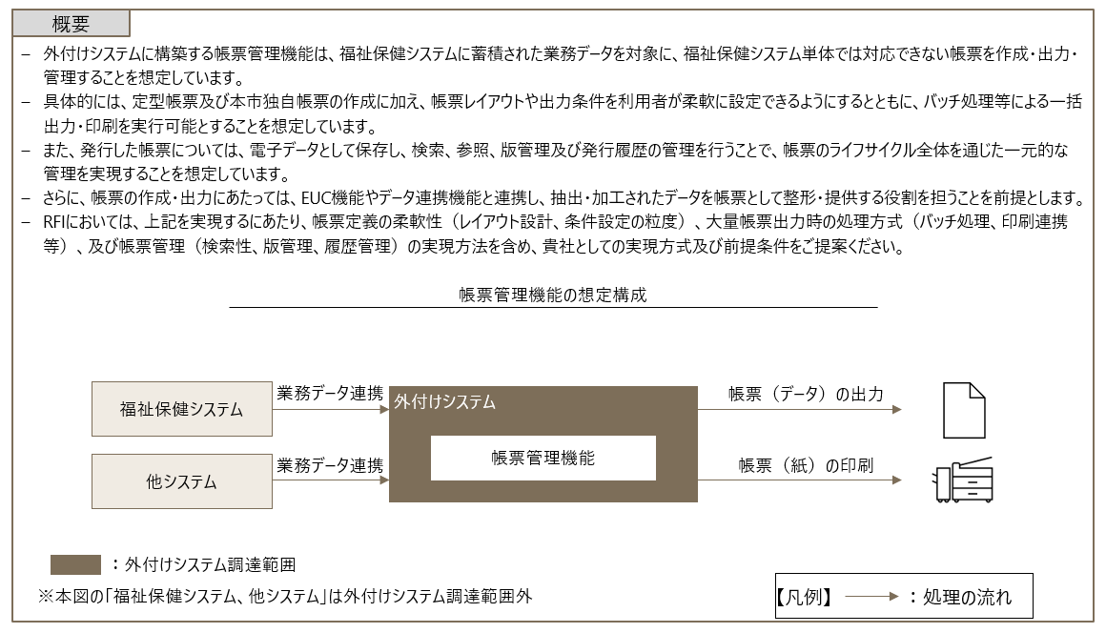
2．外付けシステムの実現イメージ
2.2．帳票管理機能
外付けシステムで構築する帳票管理機能の実現イメージは以下のとおりです。

Slide 6
2．外付けシステムの実現イメージ
2.3．シングルサインオンの認証サーバ構築
外付けシステムと福祉保健システムで利用するシングルサインオンの実現イメージは以下のとおりです。
概要
本資料では、外付けシステムにおいてシングルサインオン（以下、SSO）を実現するための認証サーバを構築することを前提に、福祉保健システムとの認証連携の考え方を補足するものです。
外付けシステムは当該認証サーバと連携するクライアントとして動作し、外付けシステムへのログインに利用することを想定しています。
端末
認証要求
外付けシステム
（同認証を利用）
認証連携
SSO認証サーバ
（市側で調達予定）
：外付けシステム調達範囲
※本図はイメージ図であり、認証プロトコルや通信仕様の詳細を規定するものではありません。

Slide 7
2．外付けシステムの実現イメージ
2.4．RPA
外付けシステムで構築するRPAの実現イメージは以下のとおりです。
概要
外付けシステムにおけるRPA機能は、福祉保健システムと外付けシステム間において、システム間の連携が実現できない場合において、業務処理の自動化を実現するための補完手段として活用することを想定しています。
具体的には、画面操作等を通じて、データの転記、登録、更新、帳票出力等の定型的な処理を自動化することで、人手による作業負荷の軽減及び処理の正確性向上を図ることを想定しています。
なお、本機能は一般的にRPAツールの活用を想定した記載としていますが、当該目的（システム間連携が困難な場合の代替的な自動化手段の提供）を実現可能であれば、実装手段はRPAに限定するものではありません。その他の自動化手段による実現も含め、最適な方式での提案を求めます。
また、本機能はあくまでシステム連携の代替または補完的な位置付けであることから、他システムへの影響や保守性、運用負荷等を十分に考慮した上で、適用範囲及び利用方法を整理することを前提とします。
RFIにおいては、上記を踏まえ、適用可能な自動化手段の種類、適用対象業務の考え方（どのような処理に適するか）、及び運用・保守の観点（障害時対応、変更影響、実行管理等）を含め、貴社としての実現方式及び前提条件をご提案ください。
RPAの想定構成
外付けシステム
福祉保健システム
画面操作
RPA等管理ツール
：外付けシステム調達範囲
：処理の流れ
※本図の「福祉保健システム」は外付けシステム調達範囲外
【凡例】

